Slide 1
Презентация опыта работы
Серковой Надежды Викторовны
Учителя начальных классов
МБОУ «Кардымовская средняя общеобразовательная школа»
Смоленской области п. Кардымово
«профилактика и коррекция педагогических конфликтов в системе Работы учителя начальных классов »
2012 год

Slide 2
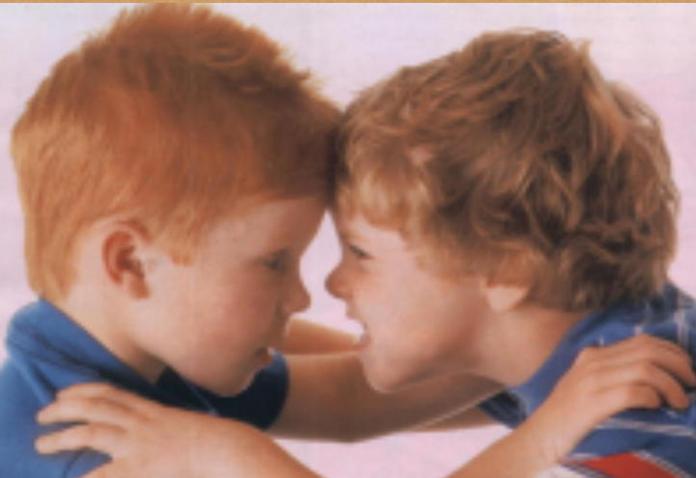
“Ничто так не показывает превосходство характера, как хорошее поведение в ссоре, которой нельзя избежать”
Г. Тейлор, английский поэт.

Slide 3
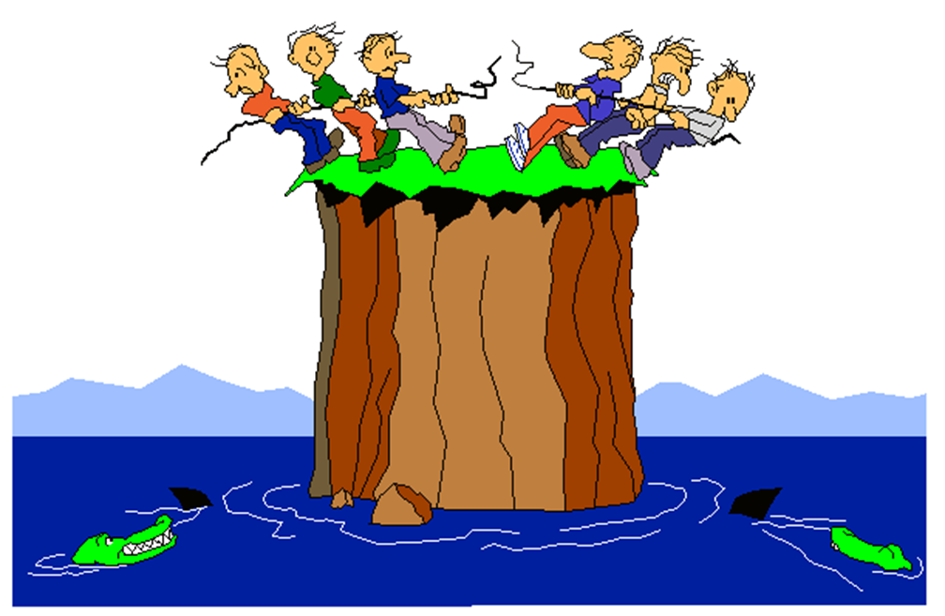
Конфликт (лат. conflictus) – это напряжение в отношениях возникшее в результате явных или скрытых противоречий, столкновения различных мотивов, мнений, стремлений людей и ведущее к борьбе сторон.

Slide 4
Педагогический конфликт - это объективное противоречие, вызванное несоответствием имеющегося уровня личностного или индивидуального развития и реальных ситуаций учебно-воспитательного процесса, являющееся для его участников своеобразным воспитательным потенциалом, преодоление (разрешение) которого переводит учителя и учащегося на более высокий уровень личностного и индивидуального развития.

Slide 5
Мои основные педагогические задачи и принципы:
Вселять в ребенка веру в себя, быть во всём примером для детей;
Радоваться успехам своих учеников;
Уметь правильно оценивать внутреннее состояние другого человека, сочувствовать сопереживать ему;
Не искать легкого пути в общении с детьми, находить нужный стиль общения с каждым ребёнком, добиваться его расположения и взаимопонимания;

Slide 6
В своей работе я акцентировала своё внимание на:
- индивидуальной деятельности каждого своего ученика;
- индивидуальной педагогической помощи детям в разрешении их проблем;
- индивидуальном осмыслении школьником жизни и своего «Я» в этой жизни.

Slide 7
Конфликтная ситуация деятельности
Конфликтная ситуация отношений
Конфликтная ситуация поведения
Выполнение школьниками заданий
Успеваемость
Учебная и не учебная деятельность
Нарушение правил поведения
Ошибочная оценка поведения учащегося
Переход отношений из деловой в сферу личностную
Оценка личности учащегося, а не его поступка
Негативные эмоции, неприязнь друг к другу

Slide 9
Способы решения конфликтов:
Выслушать всех участников конфликта или представителей группы.
Не делать выводов о сути конфликта на основании информации только одного участника: не доверяйте никому на слово, не доверяйте эмоциям и проявлениям чувств.
Вести разговор только о сущности конфликта.
Постараться выявить суть, мотивы конфликта.
Возможно, инсценировать конфликт в группе.

Slide 10
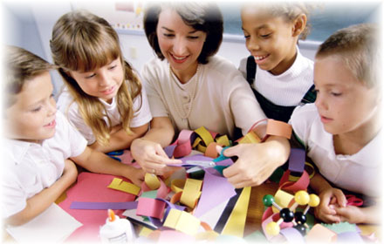
«Конфликт между педагогом и ребёнком, между учителем и родителями, педагогом и коллективом- большая беда школы. Чаще всего конфликт возникает тогда, когда учитель думает о ребёнке несправедливо. Думайте о ребёнке справедливо- и конфликтов не будет. Умение избежать конфликта-одна из составных частей педагогической мудрости учителя.
Сухомлинский В.А.

